Slide 1
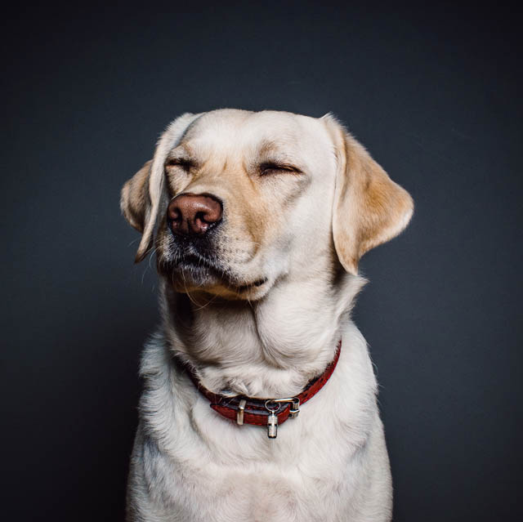
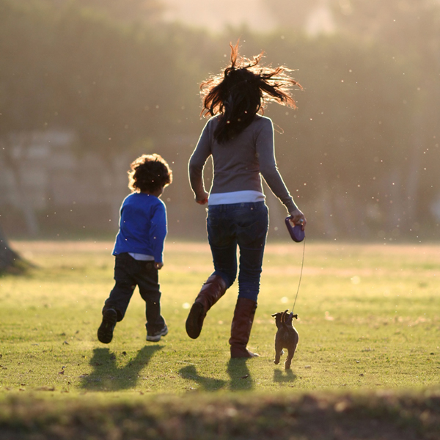
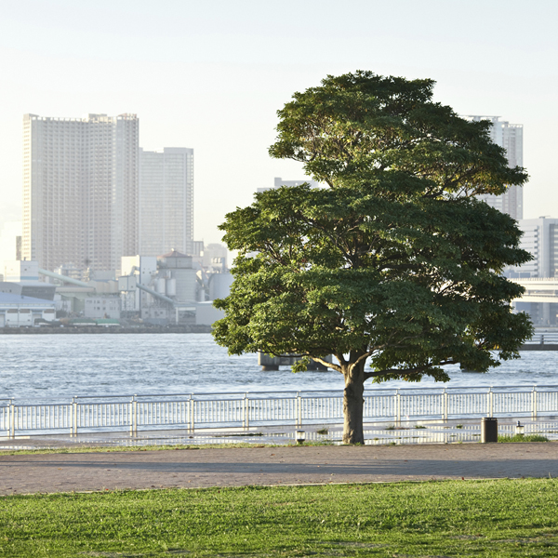
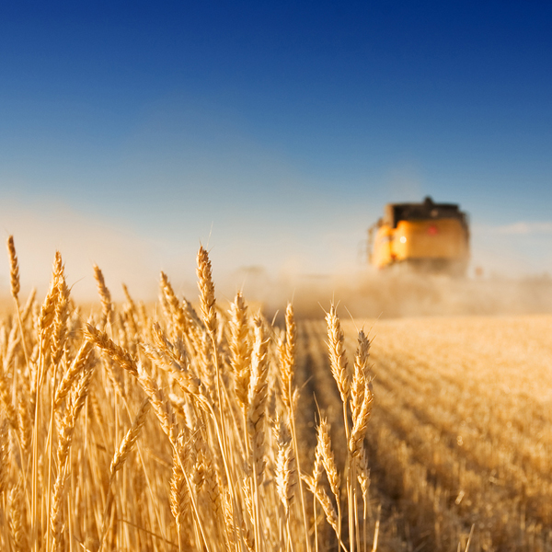
Dat doet hij normaal nooit!
Dierenwelzijn: de hond

Slide 2
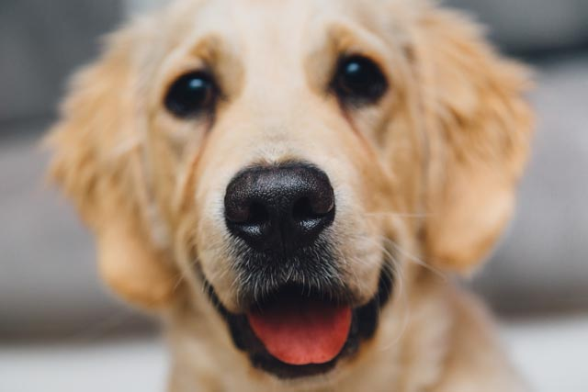
Heb jij een hond?

Slide 3
Wist jij …
dat er meer dan 1,8 miljoen honden in Nederland zijn?
dat honden groepsdieren zijn?
dat honden zich kunnen vervelen, net als jij?
dat er mensen zijn die honden ‘kleren’ aandoen?
dat chocola gevaarlijk is voor honden?
dat honden goed kunnen zien in het donker?
dat honden minder scherp zien dan mensen?

Slide 4
Aan de universiteit in Wageningen…
is onderzoek gedaan naar ‘het welzijn van honden’. Hiermee wordt bedoeld: wanneer een hond zich goed voelt.
hebben onderzoekers interessante informatie over honden gevonden.
kwam uit het onderzoek wat een hond allemaal nodig heeft om zich goed te voelen.

Slide 5
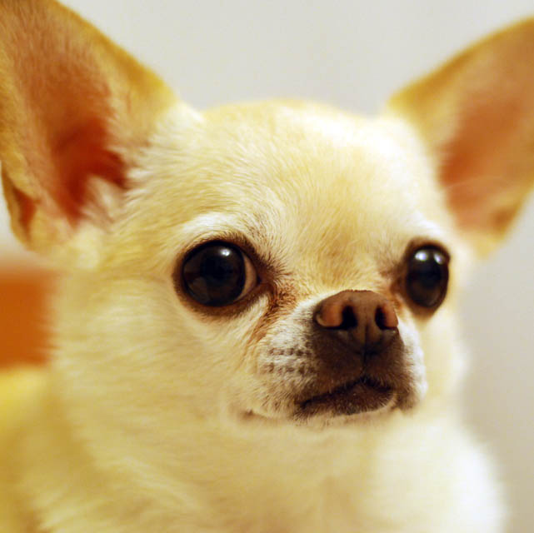
Wat weet jij al over honden?
Doe de hondenquiz!
Elke vraag is 1 punt. Hoeveel punten verzamel jij?

Slide 6
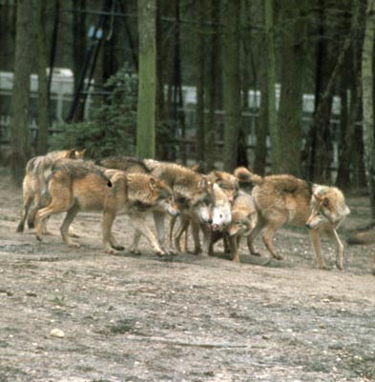
Vraag 1
Stamt de hond van de wolf af?
JA!
Bron foto: Joanne van der Borg

Slide 7
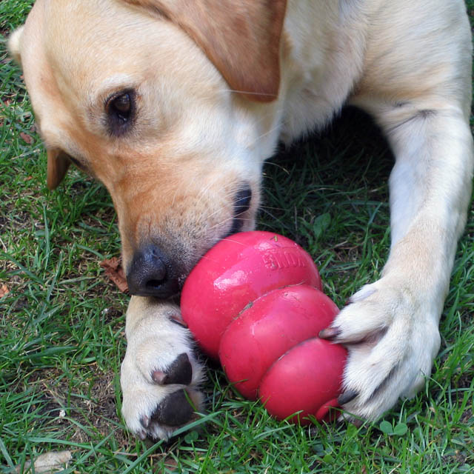
Vraag 2
Honden spelen liever met klein speelgoed dan met groot speelgoed.
JA!
Een hond vind het leuker om op klein speelgoed te kunnen kauwen en er mee te spelen, dan met iets groots, zoals een bal die hangt aan touw.
Bron foto: Joanne van der Borg

Slide 8
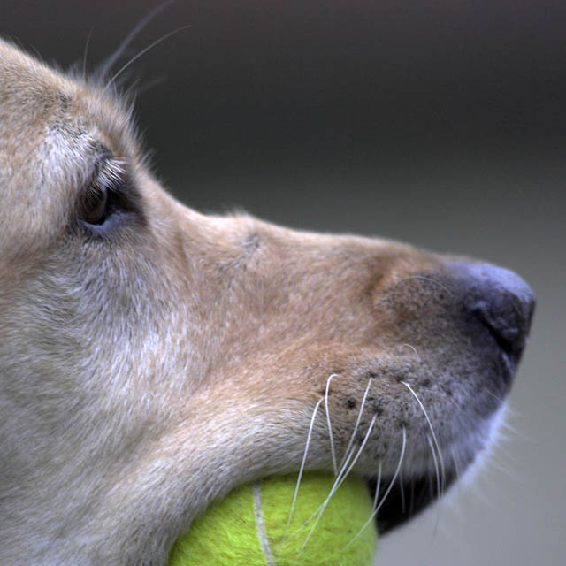
Vraag 3
De snorharen van de hond hebben geen functie. Je kunt ze afknippen.
NEE!
Met de snorharen van een hond kan hij voelen. Ze helpen hem om de weg te vinden bij weinig licht of bij smalle doorgangetjes. Belangrijk dus!
Bron foto: Ruben Smit

Slide 9
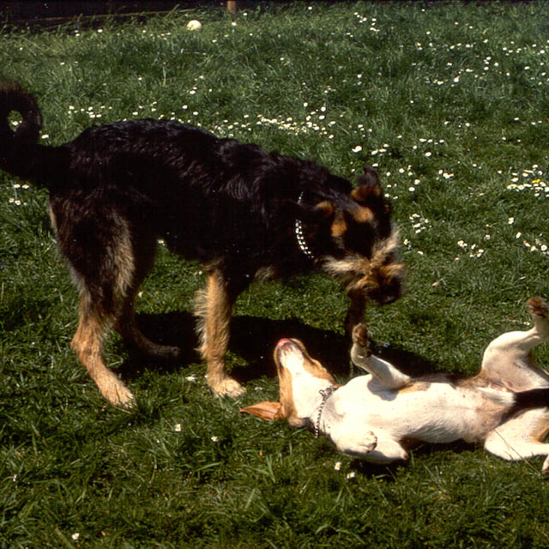
Vraag 4
Een hond gaat alleen op zijn rug liggen als hij wil spelen.
NEE!
Net als bij wolven is er bij honden een ‘rangorde’: wie is de baas over wie? Als een hond op zijn rug gaat liggen zegt hij: ‘Oké, jij bent mij de baas. Ik wil niet met jou vechten.’
Bron foto: Joanne van der Borg

Slide 10
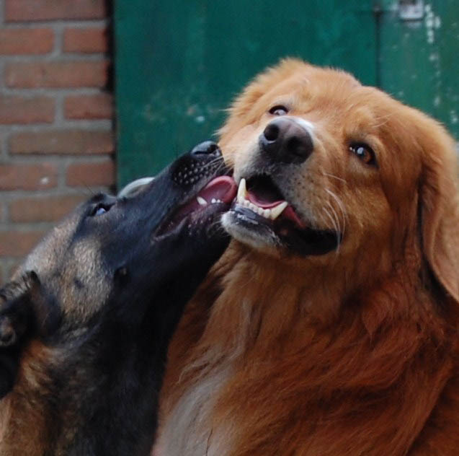
Vraag 5
Likken aan de mondhoek betekent: jij bent de baas over mij.
JA!
Honden laten zo ook aan elkaar zien welke rangorde geldt.
Bron foto: Martine Dietz

Slide 11
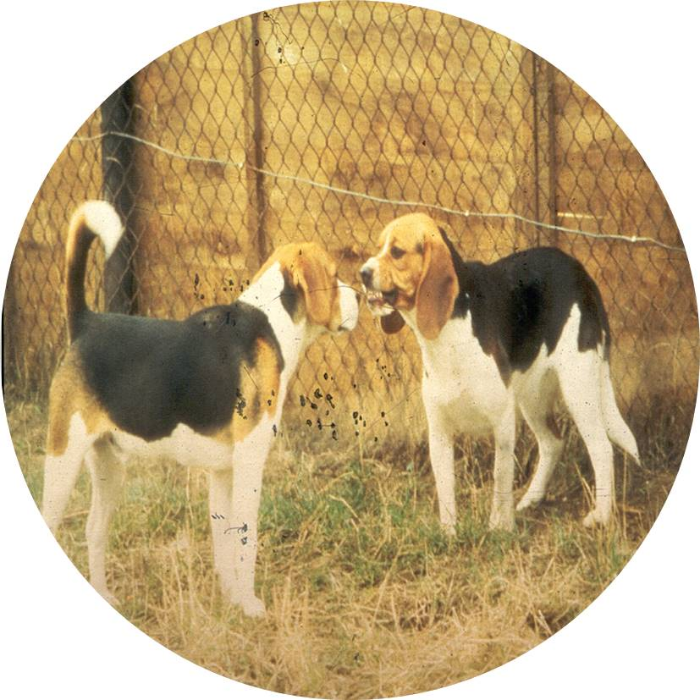
Vraag 6
De hond die gromt (rechts) wil de baas over de andere hond (links) zijn.
NEE!
De linkerhond maakt zich ‘groot’: staart omhoog, kop omhoog. Hij is de baas. De rechterhond houdt zijn staart naar beneden. Hij maakt zich kleiner en laat zijn tanden zien. Hij is bang.
Bron foto: Joanne van der Borg

Slide 12
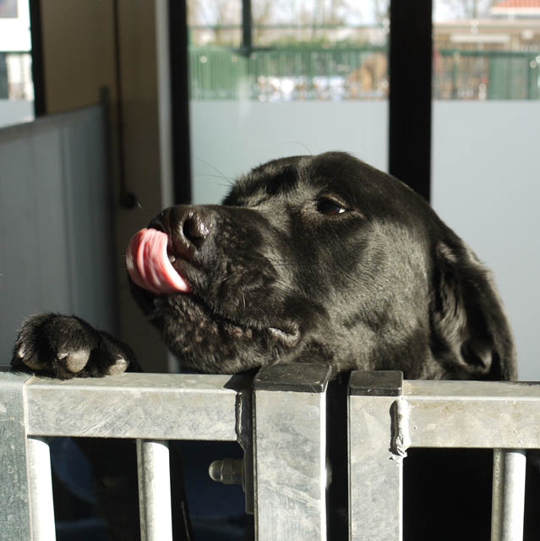
Vraag 7
Een hond die steeds kort zijn tong uit zijn bek steekt, voelt zich niet prettig.
JA!
Dit heet tongelen. Een hond die dit doet heeft last van stress: hij voelt zich niet fijn. Ook poot heffen, gapen, wegkijken en wegdraaien kan betekenen dat een hond stress heeft.
Bron foto: Joanne van der Borg

Slide 13
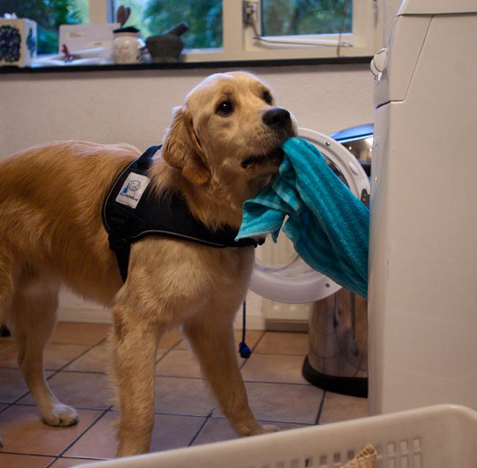
Vraag 8
De meeste honden zijn geschikt als hulphond.
NEE!
Een hulphond moet aan veel eisen voldoen. Het duurt wel een jaar voordat besloten kan worden of een puppy geschikt is. Daarna begint de opleiding van de hond pas.
Bron foto: Hulphond Nederland

Slide 14
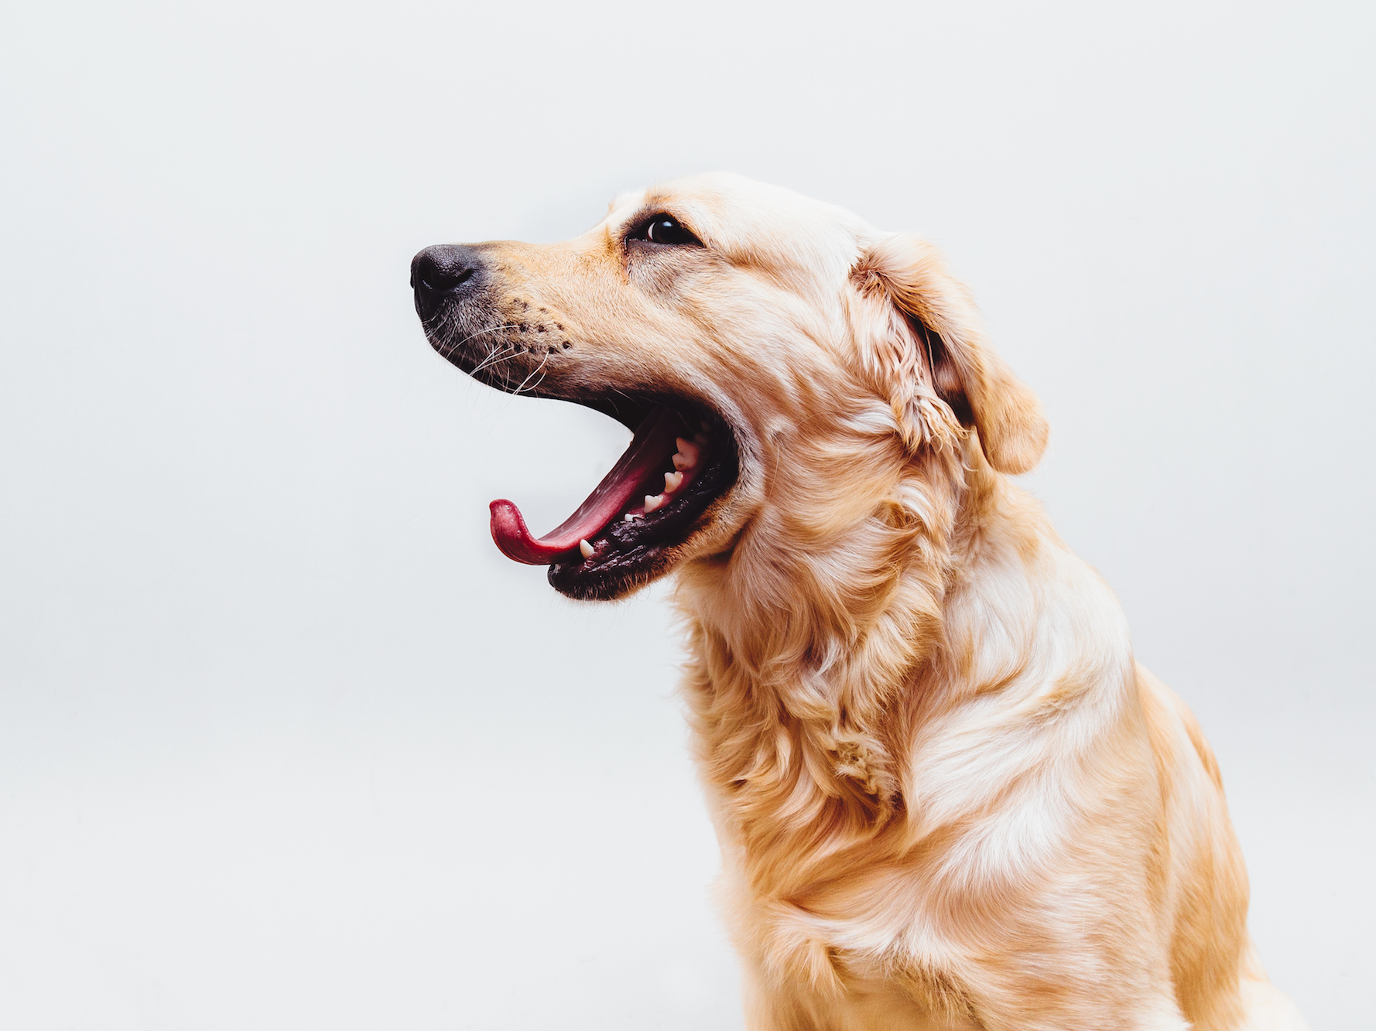
Hoeveel punten had jij?
1-3 punten: Jij hebt zeker alleen katten thuis? 4-6 punten: Heel goed, je weet al best veel. 7-8 punten: Jij bent een echte hondenkenner!

Slide 15
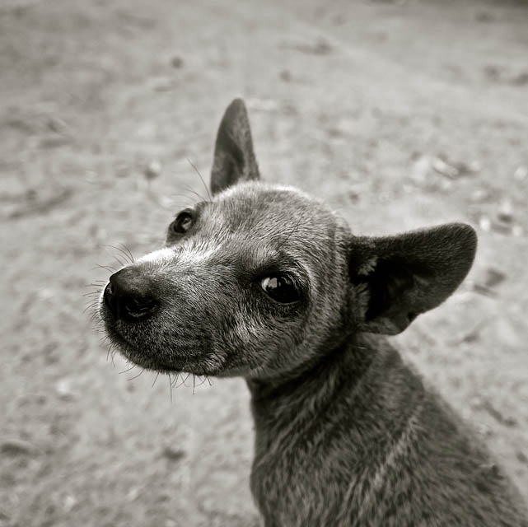
Denkvraag
Waarom is het belangrijk dat we veel weten over honden?

Slide 16
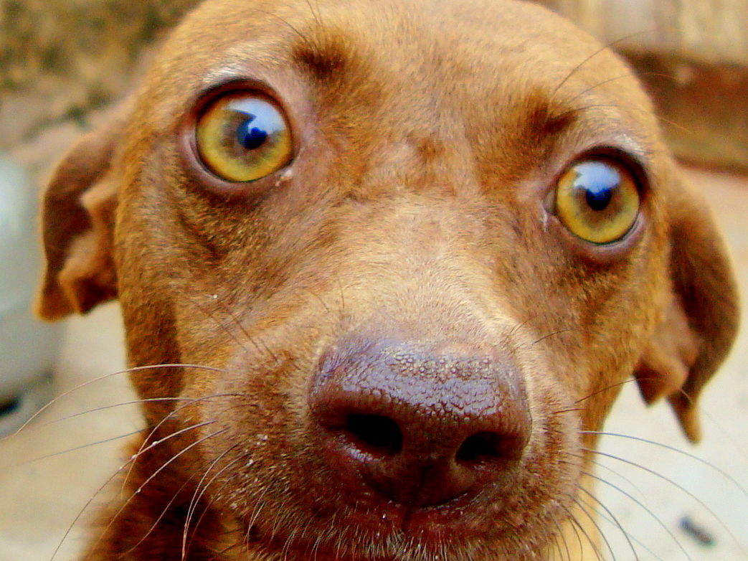
Wat weet je nog niet over honden? Ga zelf op onderzoek.

Slide 17
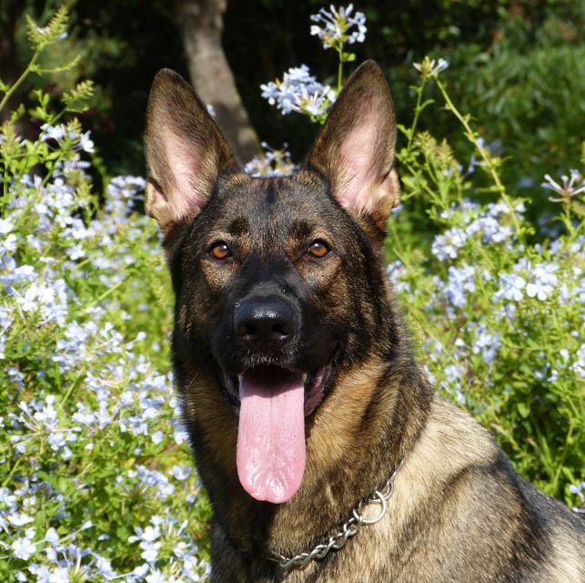
Bedenk een onderzoeksvraag.
Een onderzoeksvraag is: - is geen opzoekvraag - is iets waar je van kunt leren - is een echte vraag - is een duidelijke vraag - kun je zelf onderzoeken

Slide 18
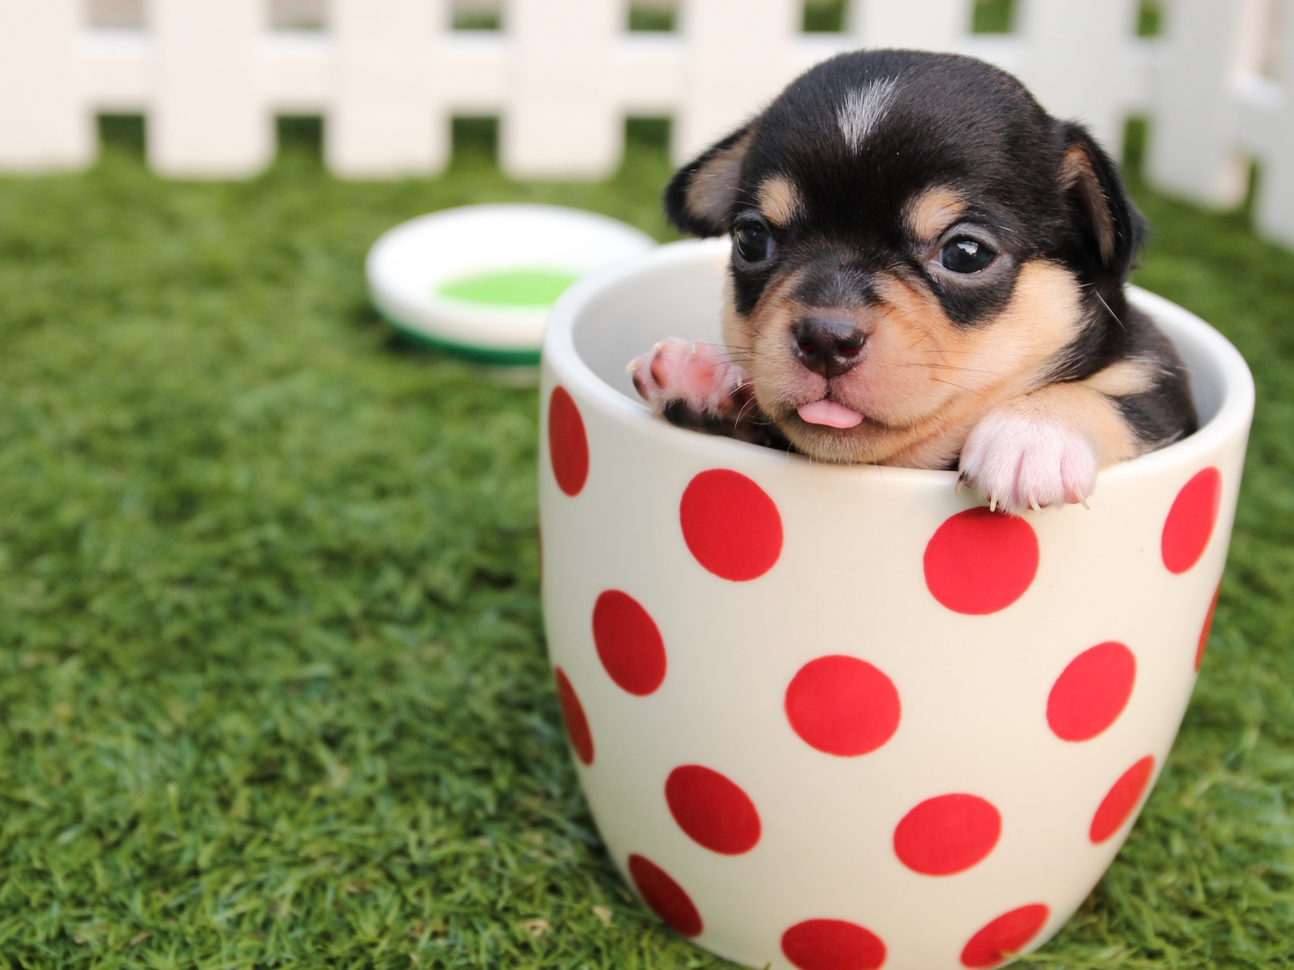
Wat kunnen andere mensen leren van jullie onderzoek?

